Slide 1
ESTUDO METÓDICO
O EVANGELHO SEGUNDO O ESPIRITISMO
CAPÍTULO 26
1. DOM DE CURAR
DAR DE GRAÇA O QUE DE GRAÇA RECEBER

Slide 2
RECOMENDAÇÕES DE JESUS
AOS APÓSTOLOS
RESTITUÍ A
SAÚDE
AOS DOENTES
RESSUSCITAI
OS MORTOS
EXPULSAI
OS DEMÔNIOS
AMAI AO
PRÓXIMO
DAI GRATUITAMENTE O QUE GRATUITAMENTE
HAVEIS RECEBIDO.

Slide 3
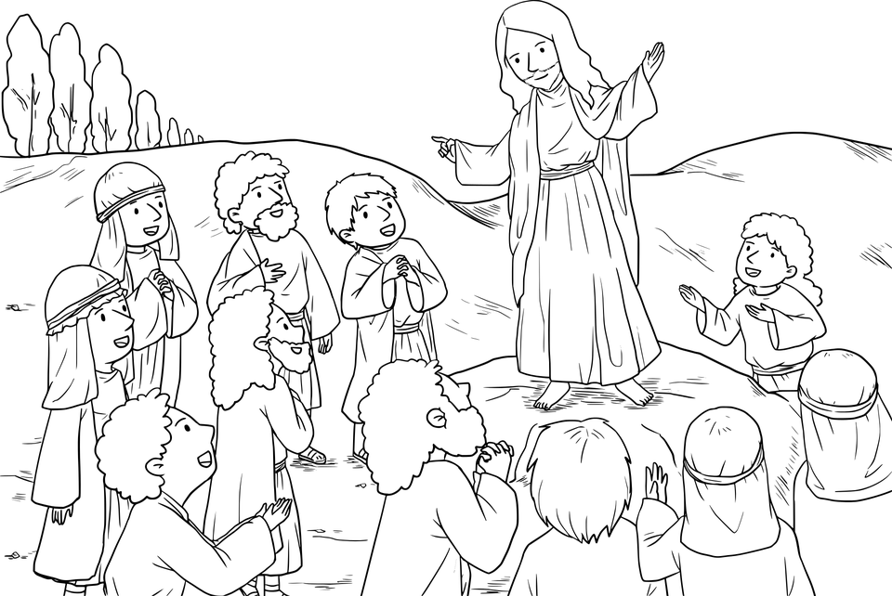
A EXEMPLIFICAÇÃO DO CRISTO
O MESTRE DOS MESTRES, NÃO APENAS ENSINOU, MAS EXEMPLIFICOU, TODOS OS SEUS ENSINAMENTOS.

Slide 4
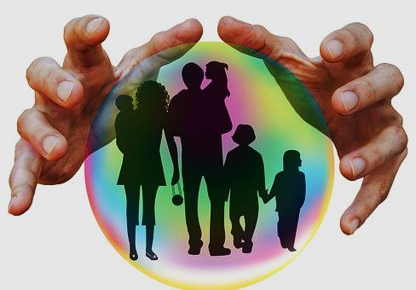
“DAI GRATUITAMENTE O QUE
GRATUITAMENTE HAVEIS RECEBIDO”
QUE NÃO FIZESSEM DOS DONS
RECEBIDOS OBJETO DE
COMÉRCIO, NEM DE
ESPECULAÇÃO,
NEM MEIO DE VIDA.
COM ESSA RECOMENDAÇÃO, JESUS PRESCREVE QUE NINGUÉM SE FAÇA PAGAR DAQUILO POR QUE NADA PAGOU.

Slide 5
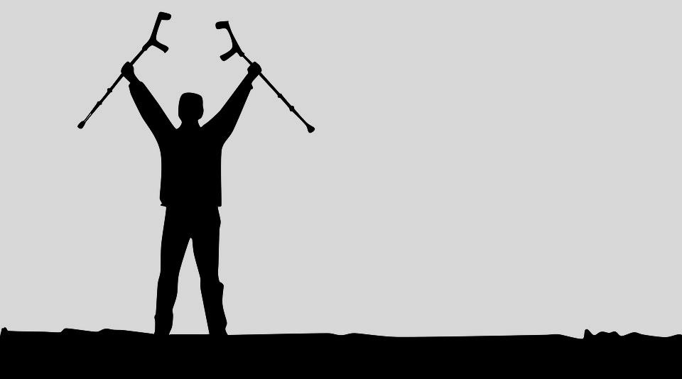
OS DONS RECEBIDOS
CURAR OS DOENTES
EXPULSAR OS MAUS ESPÍRITOS
O MAGNETIZADOR

Slide 6
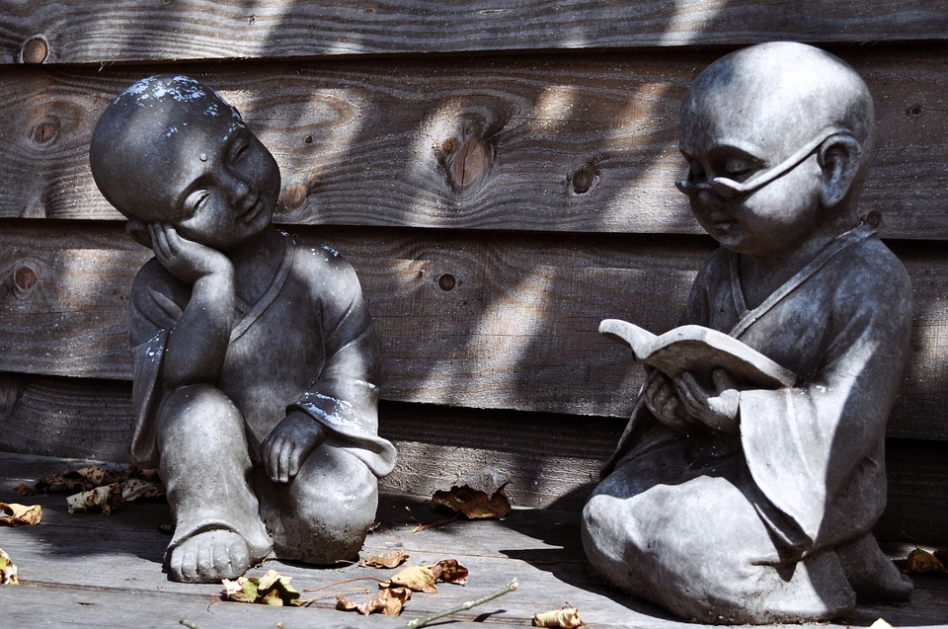
ORDEM DO CRISTO A TODOS NÓS
EXERCITE, UTILIZE, USE OS DONS RECEBIDOS MAS, GRATUITAMENTE !

Slide 7
CONCLUSÃO
“DAI GRATUITAMENTE O QUE
GRATUITAMENTE HAVEIS RECEBIDO”
QUER DIZER . . . .
JESUS RECOMENDOU QUE SE RECEBEMOS
UM DOM DE DEUS, JAMAIS PODEMOS COBRAR
POR UMA COISA QUE RECEBEMOS DE GRAÇA.
DOM É UM PRESENTE.

Slide 8
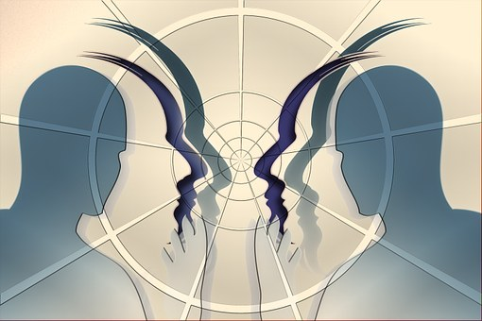
PARA A GENTE PENSAR...
“Dai de Graça o que de Graça recebeste”
Some os números das figuras e a
maior soma será a resposta correta
3+2+1+4=
10
2+2+3+2=
09
Comida
Conhecimento
5+2+3+1=
11
4+2+1+3=
10
Médico
Roupa
080
4+3+2+3=
12
1+3+2+2=
08
Mediunidade
Dinheiro

